Slide 1
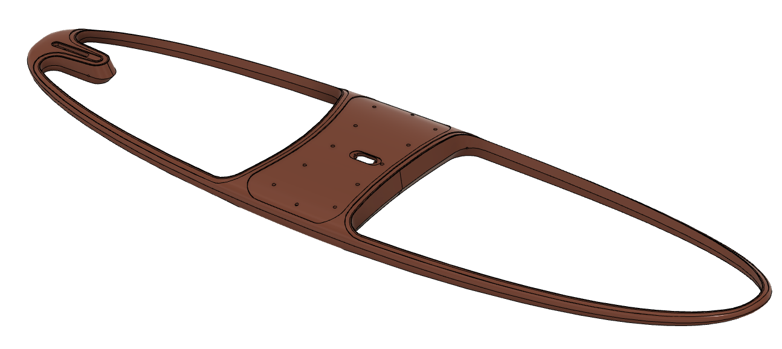
Analyse 3D LOEVA
lundi 27 mai 2019
14:38
Nom du fichier : chassis_composite_190821.stp
Surface : 2.336 m²
Type : Solide
Longueur : 3254
Largeur : 807
Cahier des charges : poids objectif 3,5 kg
Surface de 2,336 m² => strat. 3 plis carbone 300 gr/m² + époxy taux de fibre de 50% en volume => épaisseur de strat. 1,03 mm => poids 3 664 gr
Masse objectif difficile à tenir
La pièce est conçue comme une pièce pleine. Il n'y a aucune notion d'épaisseur

Slide 2
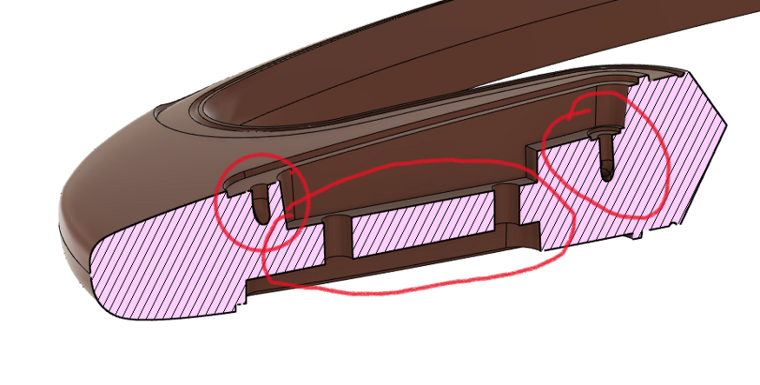
Analyse 3D LOEVA
lundi 27 mai 2019
14:38
ZONES NON FABRICABLES A RECONCEVOIR

Slide 3
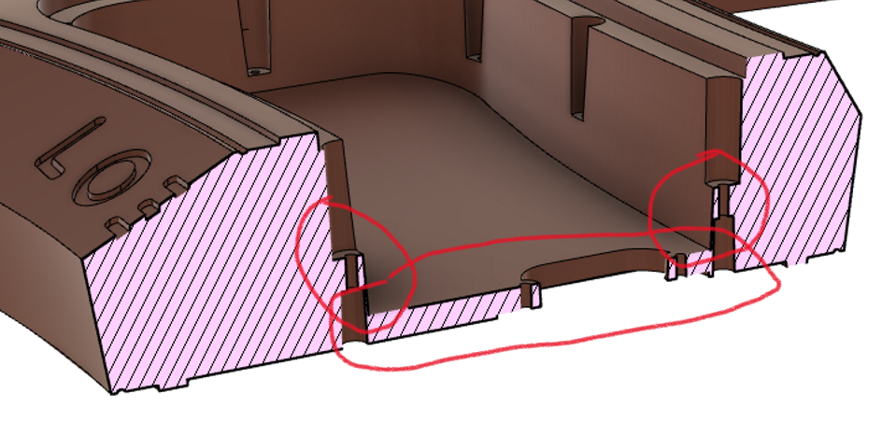
Analyse 3D LOEVA
lundi 27 mai 2019
14:38
ZONES NON FABRICABLES A RECONCEVOIR

Slide 4
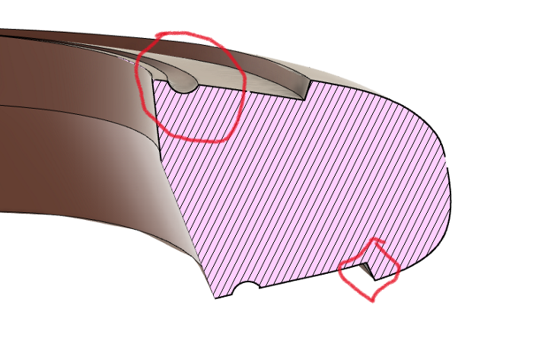
Analyse 3D LOEVA
lundi 27 mai 2019
14:38
ZONES NON FABRICABLES A RECONCEVOIR

Slide 5
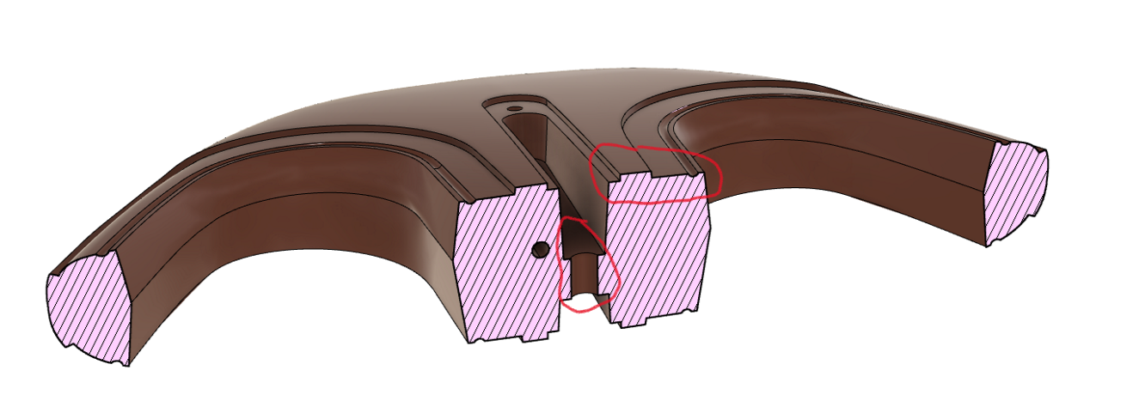
Analyse 3D LOEVA
lundi 27 mai 2019
14:38
ZONES NON FABRICABLES A RECONCEVOIR

Slide 6
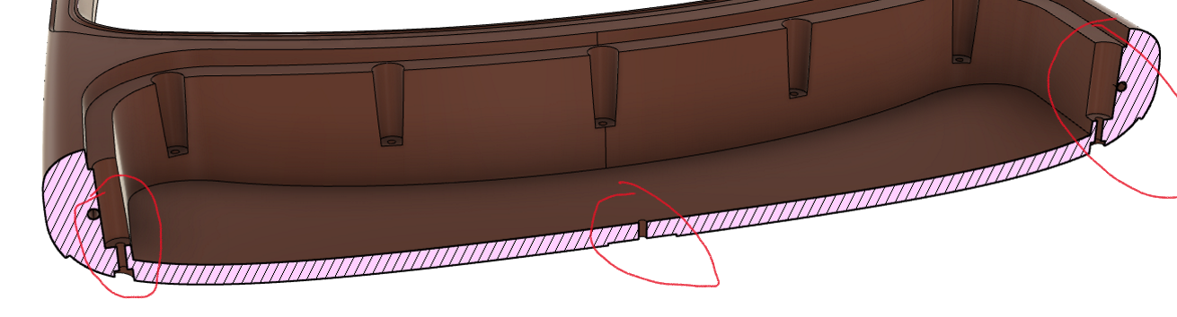
Analyse 3D LOEVA
lundi 27 mai 2019
14:38
ZONES NON FABRICABLES A RECONCEVOIR

